Slide 1
Муниципальное общеобразовательное учреждение Средняя общеобразовательная школа № 24
У войны не детское лицо.
Классный час, посвященный
73-летию Победы в Великой Отечественной войне
Учитель начальных классов: Семенова Елена Васильевна.
Г. Комсомольск-на-Амуре
2018 год

Slide 2
Презентация «Блокада Ленинграда»
Данная презентация «У войны не детское лицо» была использована мною на классном часе, посвященном дню Победы в Великой Отечественной войне для учащихся 3 класса.
Повышение эффективности образовательного процесса происходит за счет одновременного рассказа учителя и показа демонстрационного материала с высокой степенью наглядности.
Цели: познакомить детей с историческими фактами времен Великой Отечественной войны, с жизнью людей в это время; развивать способность чувствовать, сопереживать, умение слушать окружающих, воспитывать чувство патриотизма.
Задачи: рассказать учащимся о жизни взрослых и детей в тяжелые военные годы;
воспитывать уважительные отношения к исторической памяти своего народа, к ветеранам войны, традициям нашего народа.
Методические рекомендации: в данной презентации содержится материал, который может быть использован на внеклассных мероприятиях, классных часах, посвященных дню Победы в Великой Отечественной войне. Оформление презентации оставляет впечатления, а содержание помогает воспитывать в детях чувство патриотизма, гордость за людей, которые сумели выжить в трудные годы Великой Отечественной войны, уважение к участникам войны и труженикам тыла.
Эффективность и практическая значимость презентации.
Использование презентации на уроках и внеклассных мероприятиях помогает повысить учебную мотивацию за счет привлекательности компьютера и мультимедийных эффектов, развивать наглядно – образное мышление и познавательный интерес

Slide 3
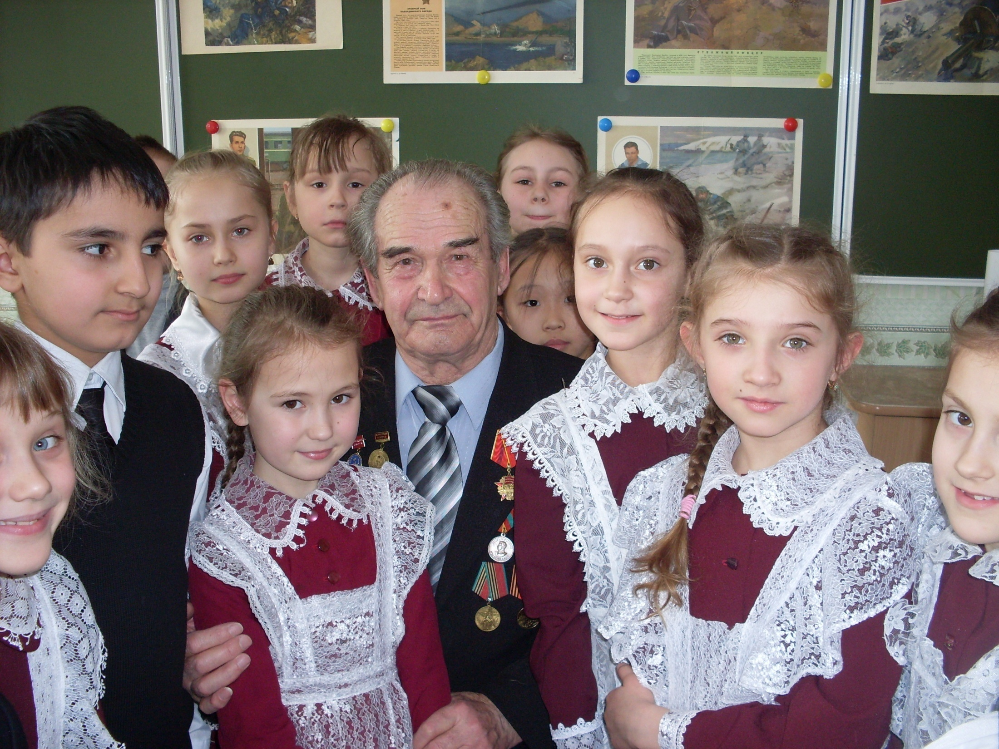

Slide 4
Тема : «У войны не детское лицо»
Цель: познакомить детей с историческими фактами времен Великой Отечественной войны, с жизнью людей в это время; развивать способность чувствовать, сопереживать, умение слушать окружающих, воспитывать чувство патриотизма.
Задачи: рассказать учащимся о жизни взрослых и детей в тяжелые военные годы;
воспитывать уважительные отношения к исторической памяти своего народа, к ветеранам войны, традициям нашего народа.

Slide 5
Редела ночная мгла. Наступал день, которому суждено было сохраниться навеки в памяти народной – воскресенье, 22 июня 1941 года.
Стрелки часов приближались к 4-ём . В эти минуты пограничники заметили быстро надвигающиеся с запада тучи. Границу пролетали сотни самолетов, на крыльях которых были черные кресты… (Звучит песня «Вставай страна огромная!» )
Началась Великая Освободительная война Советского народа . На защиту Родины встала вся страна от мала до велика.
Миллионы людей рвались на фронт сражаться с врагами. Вчерашние школьники, студенты, рабочие – все шли на фронт.

Slide 6
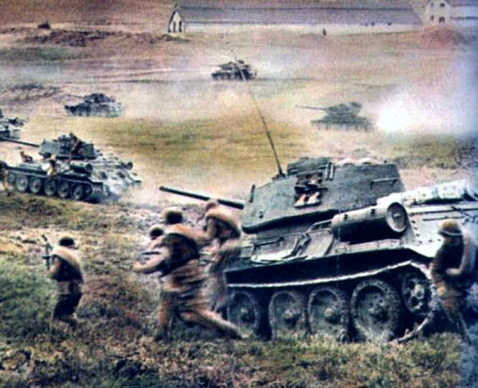
Гитлеровская армия рвалась к Москве, сметая все на своем пути. Но наша армия сражалась смело, мужественно
Захватить Ленинград для фашистов – очень важно.
В сентябре 1941 года гитлеровцы окружили город, отрезали Ленинград от всей земли. Вокруг Ленинграда образовалось кольцо. Казалось, чуть-чуть и враг войдет в город, ступит на исторические камни своим кованным сапогом.

Slide 7
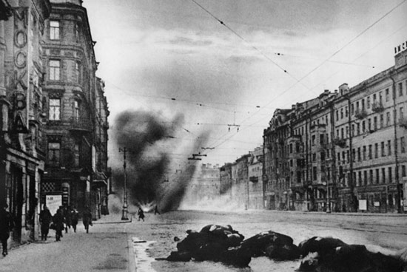
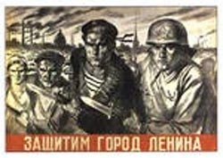
Но, нет! Все Ленинградцы поднялись на защиту города. Стали строить оборонительные сооружения. Враг не мог взять город.
Но враг не унимался. Днем и ночью рвались снаряды, полыхали пожары, раздавались стоны умирающих людей.
Фашисты хотели сломить Ленинградцев, поставить их на колени, но измученные, голодные горожане не сдавались: выпускали оружие, шили одежду, вязали теплые вещи. Все ленинградцы свято верили, что победят.

Slide 8
Ольга Бергольц написала стихотворение . Это клятва ленинградцев стране.
…Я говорю с тобой под свист снарядов. Угрюмым заревом озарена.
Я говорю с тобой из Ленинграда, страна моя, печальная страна.
Крондштадтский злой, неукротимый ветер в мое лицо закинутое бьет.
В бомбоубежище уснули дети, ночная стража стала у ворот.
Над Ленинградом – смертная угроза…Бессонны ночи, тяжек день любой.
Но мы забыли, что такое слезы, что называют страхом и мольбой.
Я говорю: нас, граждан Ленинграда, не поколеблет грохот канонад,
И если завтра будут баррикады – мы не покинем наших баррикад.
И женщины с бойцами встанут рядом, и дети нам патроны поднесут,
И надо всеми нами зацветут старинные знамена Петрограда.
Руками, сжав обугленное сердце, такое обещание даю
Я, горожанка, мать красноармейца, погибшего под Стрельною в бою.
Мы будем драться с беззаветной силой, мы одолеем бешеных зверей,
Мы победим, клянусь тебе, Россия, от имени российских матерей.

Slide 9
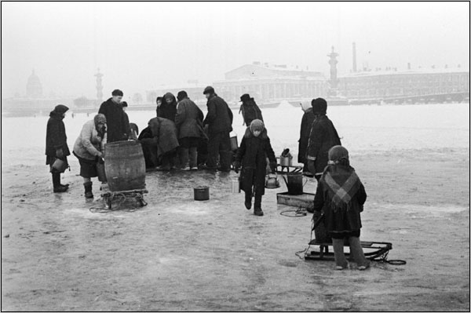
Да, все защитники Ленинграда клялись не сдаваться. И эту клятву жители свято выполняли 900 бесконечно длинных дней и ночей.

Slide 10
Наступало чудесное время года – зима. Но не радовала она ленинградцев. Из-за отсутствия топлива и электроэнергии остановились многие предприятия, трамваи, троллейбусы, вышло из строя отопление, замерз водопровод. В городе заканчивались продукты, а привезти их было неоткуда. Люди стали ослабевать, болеть.
В 1942 году норма хлеба , состоящего из пыли, опилок сосны и нескольких граммов ржаной муки, составила 125 граммов. «125 блокадных грамм с огнем и кровью пополам» - писала поэтесса О. Бергольц.
В городе распространилась дистрофия, люди падали в голодные обмороки. Ели все , что попадется: суп из травы, кисель из столярного клея, мышей – все что было. Старались даже маленький кусочек хлеба оставить надолго.

Slide 11
Рассказ «Хлебные крошки»
Это было во время войны , в осажденном фашистами Ленинграде. В магазине холодно и очень темно, только на прилавке у продавщицы мигала коптилка. Продавщица отпускала хлеб. У прилавка с одной стороны тянулась очередь.
Люди подходили. Протягивали карточки и получали кусочек хлеба, маленький ,
но тяжелый и влажный, потому , что муки
в нем было совсем мало., а больше воды и хлопкового жмыха. А с другой стороны
прилавка толпились дети. Даже при
слабом свете коптилки было видно,
какие у них худые, изнеможденные
лица.
Шубки не облегали ребят, а
висели
на них, как на палочках. Головы их
поверх шапок были закутаны
теплыми
шарфами и платками.
Ноги – в бурках и валенках, и только
на руках не было варежек: руки
были заняты делом.

Slide 12
Как только у продавца, разрезавшего буханку, падала на прилавок хлебная крошка , чей-нибудь тоненький озябший палец торопливо, но деликатно скользил по прилавку, поддевал крошку и бережно нес ее в рот.
Два пальца на прилавке не встречались: ребята соблюдали очередь. Продавщица
не бранила, не покрикивала на детей, не говорила :
« Не мешайте работать! Уйдите!» продавщица молча делала свое дело: отпускала людям их блокадный паек.
Люди брали хлеб и отходили.
А кучка Ленинградских ребят
тихо стояла у другой стороны прилавка, и каждый терпеливо ждал своей крошки.

Slide 13
Трудно было жить в то время и страшно... очень страшно… Хоронили людей в братских могилах. Ничто не могло сломить Ленинградцев.
Даже в те страшные военные дни дети ходили в школу и учились. Вот что пишет 12-летний мальчик…
«Мы учимся в бомбоубежище. С утра до вечера обстрелы, обстрелы… В наш дом влетел и разорвался снаряд, выбило все стекла. Мы загородили окно фанерой и теперь дома совсем темно. Готовлюсь к географическому сбору. Сегодня я ел кисель из столярного клея».
«Где-то там, наверху свистели фугаски, рвались снаряды, а у нас под землей было тихо, тепло , светло. Радио приносило нам под землю вой сирены. У нас шел урок. Учитель объяснял нам новые темы. Нужно было запоминать, записывать. Заниматься стало трудно. Кочегарка не работала. Холодно. Коченеют руки и ноги, застывают чернила. В подземелье погас свет, мы перебрались в класс, где только одно окно застеклено, а остальные забиты фанерой»
В таких условиях учились дети и светло верили, что наступит день победы.
После школы помогали фронту, работали в госпитале, очищали улицы от снега.

Slide 14
900 дней и ночей длилась блокада.
Страшная судьба постигла и семью Савичевых. Таня Савичева родилась в 1930 году, ей было всего 12 лет, когда шла война.
Большая и дружная была семья Савичевых. Отец, Николай Родионович работал пекарем, пёк душистый и вкусный хлеб. Мать, Мария Игнатьевна, работала белошвейкой на фабрике. Началась война. Во время войны Таня вела дневник. Это маленькая записная книжка,
которую вела двенадцатилетняя ленинградская девочка Таня Савичева. В книжке девять страниц, на шести из них - даты. Шесть страниц - шесть смертей.
"28 декабря 1941 года Женя умерла...
Бабушка умерла 25 января 1942-го.
17 марта - Лека умер.
Дядя Вася умер 13 апреля.
10 мая - дядя Лёша, мама - 15 мая.
Савичевы умерли. Умерли все.
Осталась одна Таня.

Slide 15
Таню обнаружили служащие специальных санитарных команд, обходившие ленинградские дома. Когда ее нашли, она была без сознания от голода. Вместе со 140 другими ленинградскими детьми в
августе 1942 года девочку эвакуировали
в село Красный Бор Горьковской области. Врачи два года
боролись за ее жизнь. Таню перевели в расположенный
в том же районе Понетаевский дом инвалидов с более квалифицированным медицинским обслуживанием.
Но болезнь уже была неизлечимой. 24 мая Таню перевезли в Шатковскую районную больницу. Там 1 июля 1944 года она и умерла. Ее похоронили на поселковом кладбище.

Slide 16
В Петербурге открыта мемориальная доска в память о Тане Савичевой, написавшей блокадный дневник 27 января 2005

Slide 17
Дневник Тани Савичевой стал одним из вещественных свидетельств фашистских зверств на Нюрнбергском процессе, а сама девочка - символом мужества
блокадного Ленинграда. О ее судьбе написаны десятки
книг, сняты фильмы, Эдита Пьеха исполняет "Балладу о Тане Савичевой", есть звезда, названная в ее честь.
Но... немногие и сегодня
знают, что Таня ошибалась, и Савичевы умерли не все.
В таких страшных условиях выжила родная сестра
Тани, Нина Николаевна,
которая пережила войну и до последних дней своей жизни вместе с семьей проживала в Петербурге.

Slide 18
Каждый год бывшие блокадники получают открытки с поздравлениями от Президента России. На обороте открыток неизменно фотография девочки с короткой стрижкой и черным бантом. Рядом - странички жуткого дневника, в котором она отмечала даты смерти самых близких людей. Как и другие пенсионеры, Нина Николаевна бережно хранит эти президентские открытки. В альбоме, рядом с оригиналом той самой, последней фотографии Тани.

Slide 19
Единственным путём сообщения с блокадным Ленинградом оставалось Ладожское озеро. Только по озеру люди могли связаться с землёй. Эту дорогу и назвали Дорогой жизни. Но эта дорога беспрестанно обстреливалась. На этой дороге пролилось много крови.
Сегодня на дороге жизни стоит памятник «Цветок жизни» На лепестках цветка изображены лицо улыбающегося мальчика и слова «Пусть всегда будет солнце». Рядом находится плита, на которой надпись: «Во имя жизни и против войны. Детям — юным героям Ленинграда 1941—1944 годов».

Slide 20
В Ленинграде 3 военных кладбища. Самое большое Пискаревское , на котором похоронено 470 тысяч человек.

Slide 21
Площадь Победы… идут люди. Мир – это счастье, мир – это память благодарное поколение все помнит. Идут люди поклониться тем, кто отдал жизнь во имя добра и справедливости.

Slide 22
Площадь Победы

Slide 23
В нашем классе проводятся классные часы, посвященные Великой Отечественной войне. На наши мероприятия приглашаем участников войны, тружеников тыла. Они нам рассказывают о трудной, тяжелой жизни, которую они пережили.

Slide 24
Нам очень нравится слушать их интересные , познавательные рассказы. Из рассказов мы узнаем о жизни людей, детей в годы войны. А также к приходу ветеранов к нам в класс, мы готовим для них небольшие концерты, делаем своими руками небольшие сувениры. А также иногда мы вместе с учительницей ходим к ним домой. Интересуемся их здоровьем, жизнью. А если надо, мы им оказываем посильную нам помощь.

Slide 25
Использованные источники:
http://delphinus.blog.ru/?page=15
http://fotki.yandex.ru/users/mor-vikt2008/view/15891/
http://www.compatriotsru.com/russian/novosti/v-rossii/novosti-iz-rossii/neobychnaja-vstrecha-v-rokvillskoj-biblioteke-rockville-library-md
http://fotki.yandex.ru/users/mor-vikt2008/view/15892/
http://fotki.yandex.ru/users/mor-vikt2008/view/15906/
http://progektor.hiblogger.net/
http://news2.ru/story/215643/
http://school4novo.rusedu.net/archives/133/201002
http://engschool18.ru/schoollife/victory/114-blokada-leningrada.html
http://fotki.yandex.ru/users/mor-vikt2008/view/15841/
http://fotki.yandex.ru/users/mor-vikt2008/view/15850/
http://treli-clubs.2x2tv.tv/forum-f17/tema-t519.htm
http://blogs.mail.ru/mail/filya.21/tag/праздники
http://900igr.net/kartinki/istorija/Blokada-Leningrada.files/003-Blokada-Leningrada.html
http://blogs.privet.ru/community/aforismus/tags/156855
http://900igr.net/kartinki/istorija/Blokada-Leningrada.files/095-A-v-nochi-pronzaet-nebo-Ostryj-svet-prozhektorov.html
http://www.topren.ru/id_8063_blokada-leningrada-doroga-zhizni.html
http://engschool18.ru/schoollife/victory/114-blokada-leningrada.html
http://www.biblioteka.r52.ru/news/?pageArticle=7
http://www.rian.ru/archive/20101110/index_17.html
http://www.fontanka.ru/2005/01/27/114372/

